Slide 1



LA IMPORTANCIA DE LA EXPRESIÓN CORPORAl y ARTÍSTICA
Expositora: Lic. Andrea Jaimes Gonzales

Slide 2
La Expresión Corporal
Es una disciplina que debe conseguir exteriorizar aquellos sentimientos mas internos de nosotros mismos a través de nuestro cuerpo, además tiene por objeto la conducta motriz con la finalidad expresiva, comunicativa, en el que el cuerpo, el movimiento y el sentimiento son instrumentos básicos.

Slide 3
Esta disciplina permite encontrar por medio del estudio de la profundización del empleo del cuerpo un lenguaje propio, donde se deben de trabajar tres conceptos fundamentales, cuerpo-espacio, tiempo, para llegar a un pleno desarrollo.

Slide 4
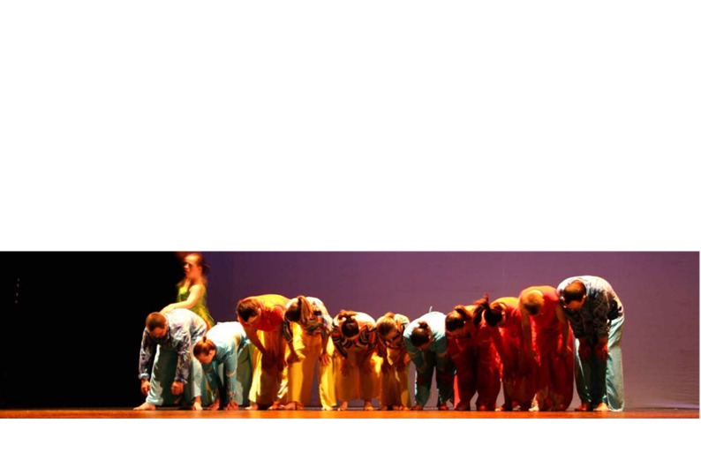
Expresión Artística
El arte pretende la exploración y expresión para encontrar aquello que no solo hace únicos a los individuos, si no que conecta con una colectividad.
Se utilizan diferentes formas de expresión como son la música las artes plásticas, la danza y el teatro.

Slide 5

Por naturaleza el ser humano es creador y para poder comunicar y expresar sus ideas pensamientos y sentimientos recurre a una diversidad de lenguajes que emplean diverso símbolos y códigos que representan, organizan y agrupan significados notaciones musicales, paleta de colores, y alfabetos entre muchos otros mas.

Slide 6
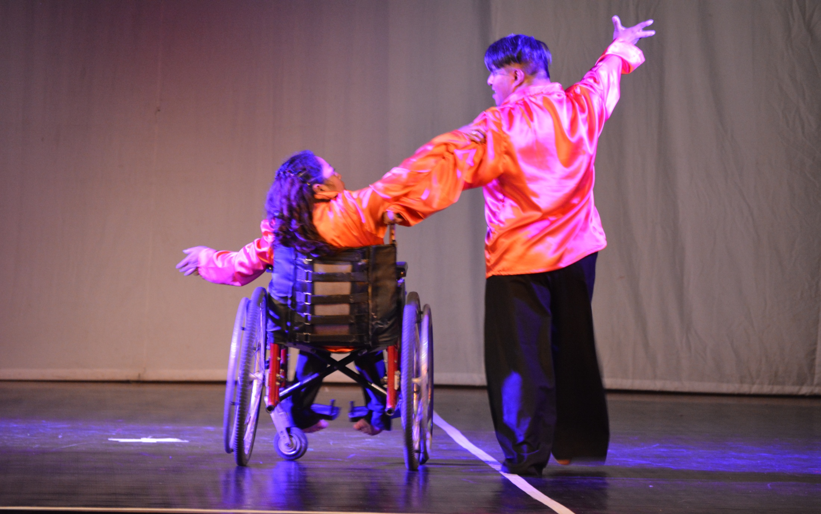
Expresión Artística y Discapacidad
La educación artística en un a persona con o sin discapacidad tiene un impacto directo sobre el desarrollo de habilidades, incrementa su validismo y autoestima, condiciona patrones adecuados de conducta y comportamiento social, repercute de forma positiva no solo en el ejecutante sino en su entorno.

Slide 7
El canto, el baile, la poesía, la plástica, la literatura, pantomima,la representación teatral, el psicoballet, le permiten a las personas con y sin discapacidad expresar sus sentimientos, emociones, desarrollar sus sentimientos, ampliar su lenguaje pero en especial tiene un impacto transcendental en su autoestima , la persona con discapacidad, después de una presentación en escena , al sentir el reconocimiento del publico los aplausos, siente emociones que su discapacidad, con frecuencia no le permite experimentar en su vida habitual, se siente reconocido, estimado.

Slide 8
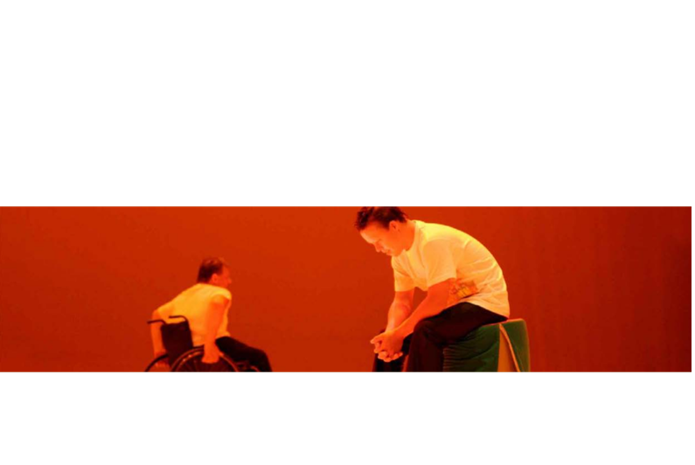
Otro aspecto esencial es el impacto sobre sus padres, que al ver a sus hijos actuando, representando cantando,, determina en ellos un sentimiento de compensación, al apreciar que sus hijos pueden desempeñarse socialmente mostrar a los demás lo son capaces de hacer.

Slide 9
GRACIAS POR SU ATENCIÓN!

